Slide 1


Az osztrák-magyar monarchia haditengerészete

Slide 2
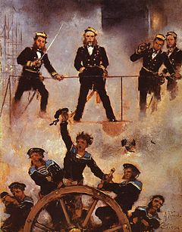
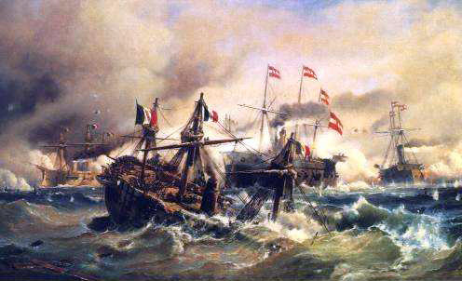
Előzmények
A lissai ütközet (1866. július 17-én az osztrák Ferdinánd Max sorhajó meglékeli a Ré di Itália olasz sorhajót). (Carl Frederik Sorensen festménye, 1818-1879)
Wilhelm von Tegethoff admirális az 1866. július 17-iki lissai ütközetben az Erzherzog Max Ferdinand sorhajó parancsnoki hídján. (Anton Romako festménye, 1878-1880)

Slide 3
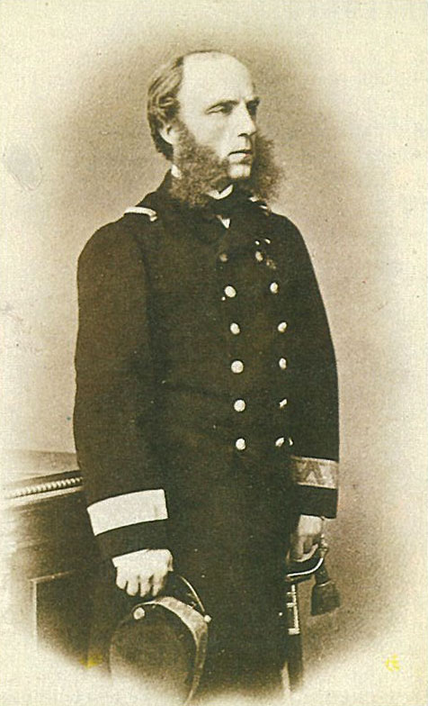
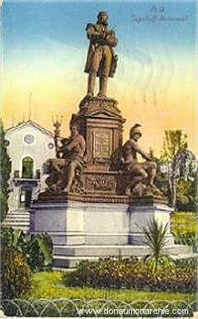
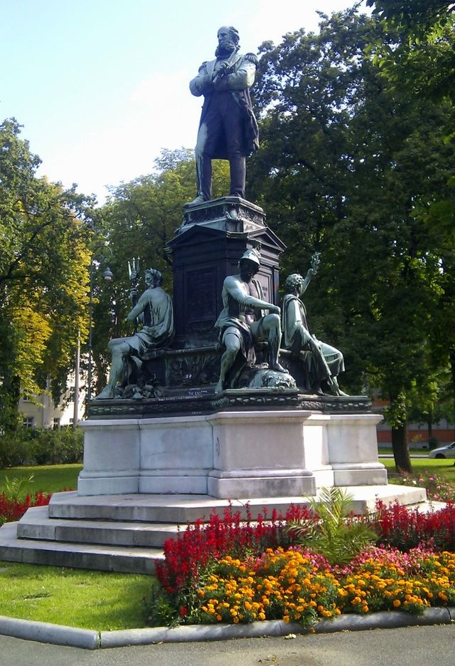
elözmények
Wilhelm von Tegetthoff, báró (1827-1871) tengernagy, az osztrák haditengerészeti erők parancsnoka az 1864-es 2. schleswig-holsteini, illetve az 1866-os osztrák – porosz-olasz háborúban. Az OMM haditengerészetének első parancsnoka.
Tegetthoff emlékműve 1908-ban Pólában (képeslap), illetve átmenekítése után Grazban.

Slide 4
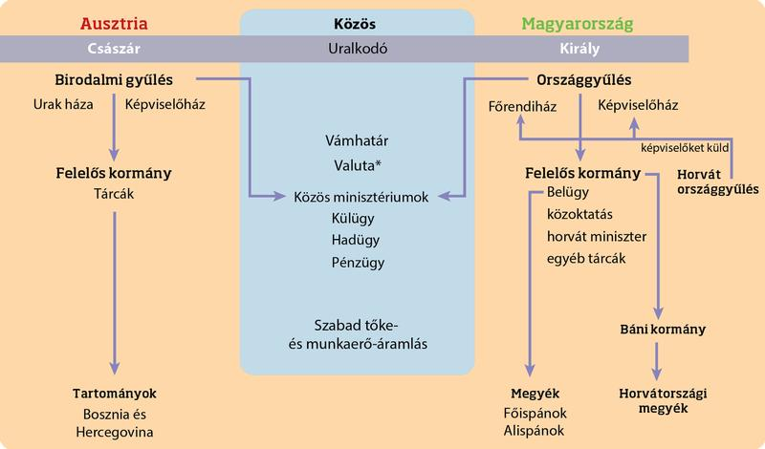
Az 1867-es kiegyezés és a haditengerészet

Slide 5
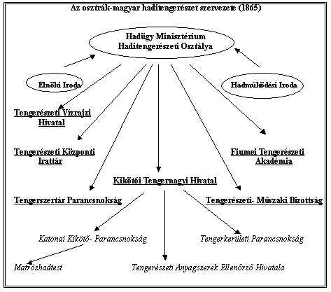
Az OMM haditengerészetének szervezete

Slide 6
Az omm hadiflottája
1867
Gőzmeghajtású egységek:
1 csavargőzös sorhajó
7 csavaros vértes fregatt
8 kisebb csavaros fregatt és korvett
13 csavaros ágyúnaszád
16 lapátkerekes ágyúnaszád
14 különböző rendeltetésű kerekes gőzös
Vitorlás egységek:
2 fregatt
2 korvett
7 brigg
4 goalett (szkúner)
1914
16 csatahajó (toronypáncélos, predreadnought, dreadnougnt) Részletesen bemutatva az előadásban!
9 cirkáló
26 torpedóromboló és torpedóhajó
77 torpedónaszád
6 tengeralattjáró
8 folyami monitor és őrnaszád
… egyéb rendeltetésű hadihajó (köztük a korábbi időszak szolgálatból kivont egységei)

Slide 7
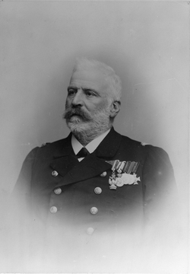
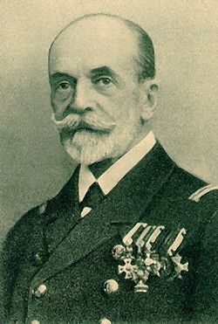
AZ OMM HADITENGERÉSZETÉNEK PARANCSNOKAI
1868. III. – 1871. IV. Wilhelm von Tegetthoff, báró altengernagy
1871. IV. – 1883. XI. Friedrich von Pöck tengernagy
1883. XI. – 1897. XII. Maximillian Daulebsky von Sterneck zu Ehrenstein, báró tengernagy
1897. XII. – 1904. X. Hermann van Spaun, báró tengernagy
1904. X. – 1913. II. Rudolf von Montecuccoli, báró tengernagy
1913. II. – 1917. II. Anton Haus tengernagy, majd főtengernagy
1917. IV. – 1918. II. Maximilian Njegovan tengernagy

Slide 8
Az omm haditengerészetének létszáma és megoszlása
1894
Összlétszám: 9027 fő
tiszt: 1151 (ebből magyar honos 183)
legénység: 7876 (ebből magyar honos
1382)
1913
Összlétszám: 19 437 fő
tiszt: 1748 fö (ebből magyar
honos 314)
legénység: 17 689 fő (magyar honos
4808)

Slide 9
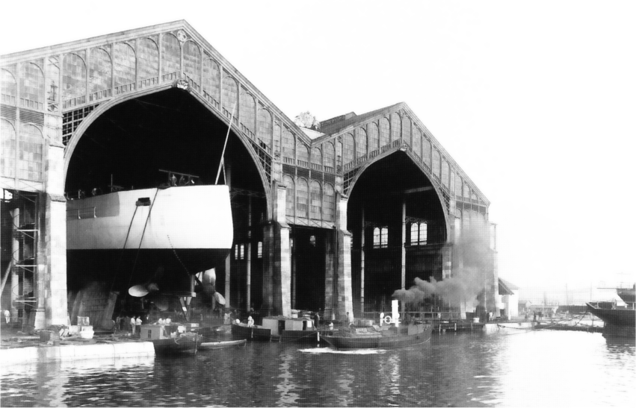
AZ OMM HAJÓGYÁRAI
Póla: Haditengerészeti Arzenál
Trieszt: Stabilimento Technico Triestino (1857-1984)
Fiume:
Stabilimento Tecnico Fiume (Whitehead)
Ganz Danubius Rt. (1906-tól)
Monfalcone (ma Fincantieri ):
Óbuda:
DGT Hajógyára
Ganz Danubius
Linz: STT
(Witkowitz Művek – Ostrava)
(Skoda Művek – Plsen)

Slide 10
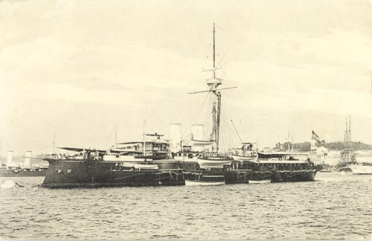
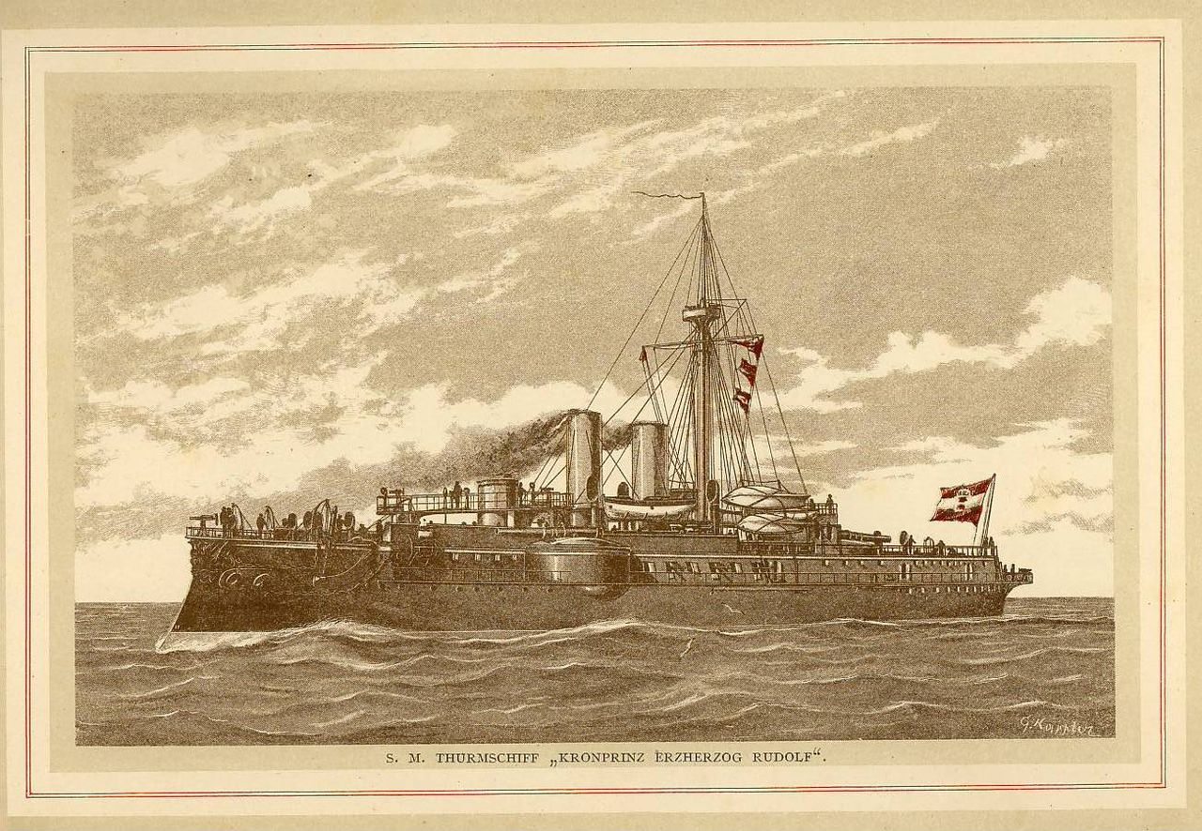
Csatahajók: Kronprinz Erzherzog rudolf toronyhajó

Slide 11
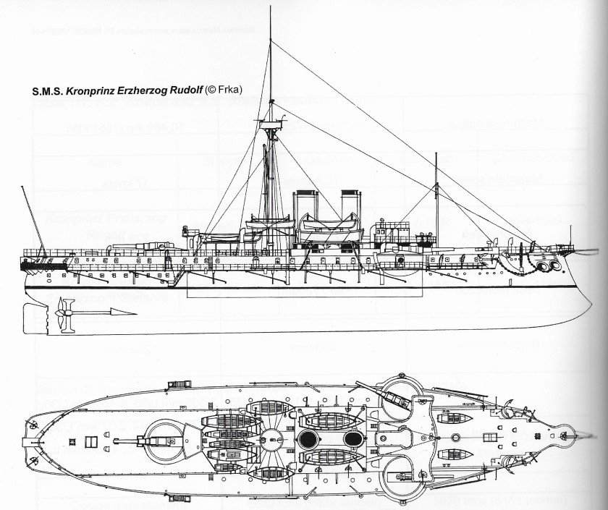
Kronprinz erzherzog rudolf toronyhajó
Méret: 97,06 – 19,26 – 8,23 m
Vízkiszorítás: 6939 / 7512 t
Páncélzat: vízvonal 305, fedélzet 68, válaszfal 242, lövegtornyok 254, pk-i torony 279mm
Fegyverzet: 3 db 305 mm-es L/35, 6 db 120 mm-es L/35, 2 db 70 mm-es L/15 löveg, 4 db 400 mm-es torpedóvető cső
Hajtómű: 2 db háromszoros expanziós gőzgép, 10 db vízcsöves kazán, 6426 LE
Sebesség: 15,72 csomó
Személyzet: 10 + 450 fő
Készült: Póla (Arzenál), 1884. I. 25. – 1887. VII. 06. – 1889. IX. 20.

Slide 12
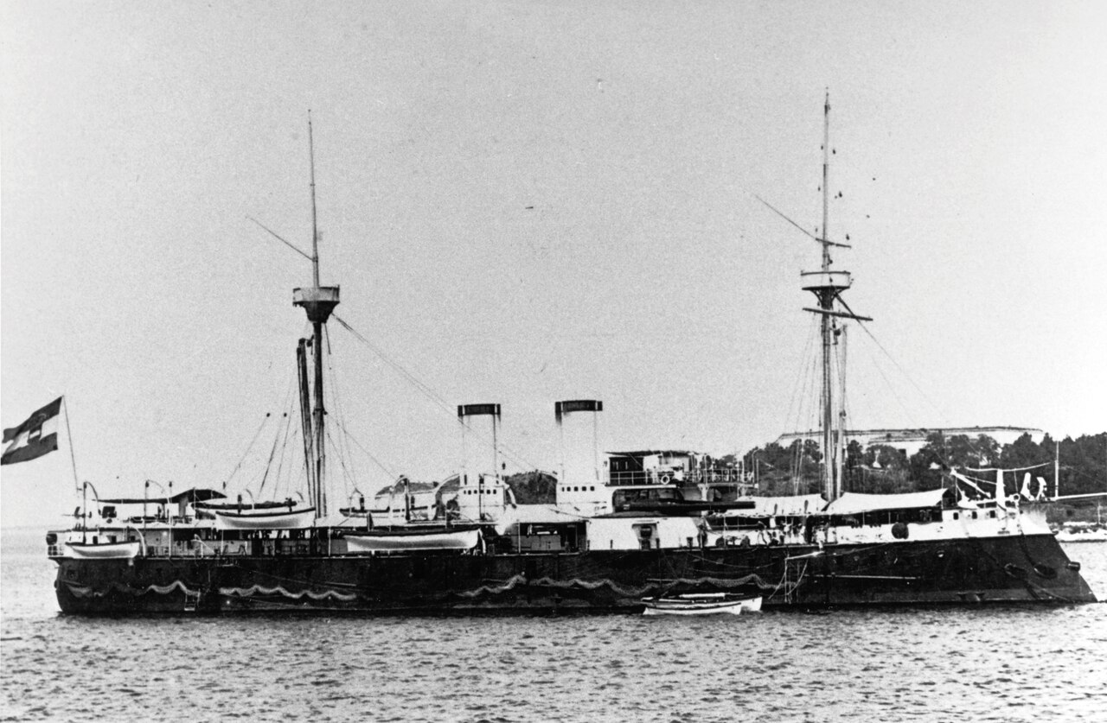
Kronprinzessin erzherzogin Stephanie toronyhajó
Méret: 87,24 – 17,06 – 6,6 m
Vízkiszorítás: 5075 / … t
Páncélzat: vízvonal 229, fedélzet (pk-i torony) 50, lövegtornyok 254, pk-i torony 283 mm
Fegyverzet: 3 db 305 mm-es L/35 Krupp, 6 db 150 mm-es L/35 Krupp, 9 db 47 mm-es, 2 db 37 mm-es löveg, 4 db 400 mm-es torpedóvető cső
Hajtómű: 2 db háromszoros expanziós gőzgép, … db vízcsöves kazán, 8000 LE
Sebesség: 17 csomó
Személyzet: 430 fő
Készült: Trieszt (STT), 1884. XI. 12. – 1887. IV. 14. – 1889. VII. 11.
1905-ben kivonták a szolgálatból, 2014-től lakóhajó.

Slide 13
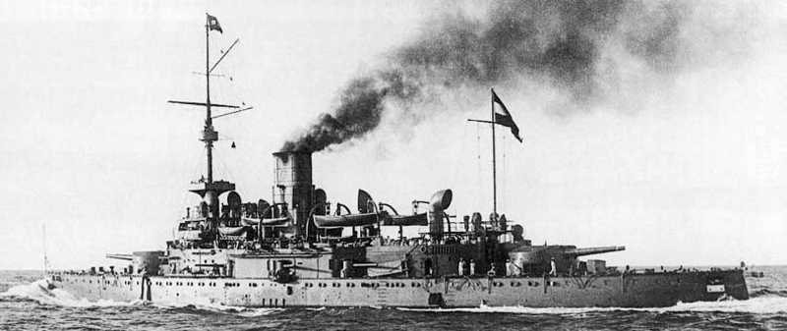
Monarch-osztályú páncélos hajók:
Monarch, Wien, budapest
Méret: 99, 22 – 22 – 6,66 m
Vízkiszorítás: 5636 / 5878 t
Páncélzat: vízvonal 270-220, fedélzet 60-40, felépítmény 220, lövegtornyok 250, kazamata 80 mm
Hajtómű: 2 db háromhengeres 3-szoros expanziós gőzgép, 5 db tűzcsöves hengeres (Bp. 16 db vízcsöves Belleville-)kazán, 9180 LE
Sebesség: 17,8 csomó
Fegyverzet: 2x2 db 240 mm-es L/40 Krupp, 6 db 150 mm-es L/40 Krupp, 2 db 70 mm-es L/15, 2 db 70 mm-es L/16, 10 db 47 mm-es L/44 Skoda, 4 db 47 mm-es L/33 Hotchkiss gyorstüzelő ágyú, 3 db 450 mm-es torpedóvető cső
Személyzet: 26 + 397 fő
Készült:
M.: Póla (Arzenál), 1893. VII. 31. – 1895. V. 09. – 1898. V. 11.
W.: Trieszt (STT), 1893. II. 16. – 1895. VII. 06. – 1897. V. 13.
Bp.: Trieszt (STT), 1893. II. 16. - 1896. IV. 27. – 1898. V. 11.

Slide 14
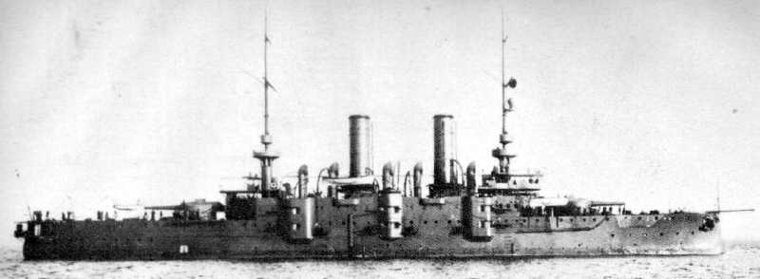
habsburg-osztályú páncélos hajók: habsburg, árpád, babenberg
Méret: 114, 8 – 19,9 – 7,5 m
Vízkiszorítás: 8364 / 8887 t
Páncélzat: vízvonal 220-180, fedélzet …, felépítmény 200, lövegtornyok 280-210, kazamata 280-135 mm
Hajtómű: 2 db négyhengeres 3-szoros expanziós gőzgép, 16 db vízcsöves Belleville-kazán, 13 340 LE
Sebesség: 19,6 csomó
Fegyverzet: 3 (2+1) db 240 mm-es L/40 Krupp, 12 db 152 mm-es L/40 Krupp, 10 db 70 mm-es L/45 Skoda ágyú, 12 db 37 mm-es Vickers gépágyú, 2 db 450 mm-es torpedóvető cső, 20 db L/99 akna
Személyzet: 32 + 606 fő
Készült:
H.: Trieszt (STT), 1899. III. 13. – 1900. IX. 09. – 1902. XII. 31.
Á.: Trieszt (STT), 1899. VI. 10. - 1901. IX. 11. – 1903. VI. 15.
B.: Trieszt (STT), 1901. I. 19. – 1902. X. 04. – 1904. V. 24.

Slide 15
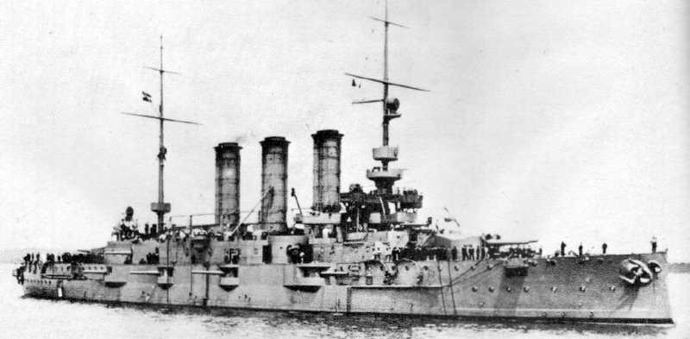
Erzherzog-osztályú sorhajók (pre-dreadnought):
Erzherzog karl, E. ferdinand max, e. friedrich
Méret: 126, 24 – 21,7 – 7,5 m
Vízkiszorítás: 10 640 / 11 781,8 t
Páncélzat: vízvonal 210, fedélzet 75, felépítmény 220, lövegtornyok 240, kazamata 170-130 mm, válaszfalak 240-200 mm
Hajtómű: 2 db négyhengeres 3-szoros expanziós gőzgép, 12 db vízcsöves Yarrow-kazán, 14 000 LE
Sebesség: 20,5 csomó
Fegyverzet: 2x2 db 240 mm-es L/40 Skoda, 12 db 190 mm-es L/42, 12 db 70 mm-es L/45, 2 db 70 mm-es L/15, 4 db 47 mm-es L/44 ágyú, 4 db 37 mm-es L/33 Vickers szórólöveg, 2 db 450 mm-es torpedóvető cső, 18 C/99 akna
Személyzet: 49 + 700 fő
Készült:
E.K..: Trieszt (STT), 1902. III. 24. – 1903. X. 04. – 1906. VI. 17.
E.F.M.: Trieszt (STT), 1902. III. 09. – 1905. V. 21. – 1907. XII. 31.
E.F.: Trieszt (STT), 1902. X. 04. - 1904. IV. 30. – 1907. VII. 31.

Slide 16
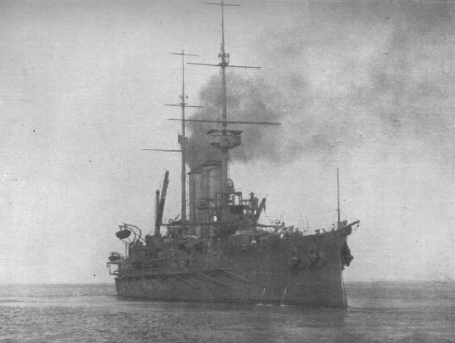
radetzky-osztályú csatahajó (pre-dreadnought): radetzky, erzherzog franz ferdinand, zrínyi
Méret: 138,79 – 24,57 – 8,596 m
Vízkiszorítás: 14 508 / 15 845 t
Páncélzat: vízvonal 230-100, orr- és tatvért 100, fedélzet 48-36, felépítmény 250-40, lövegtornyok (fő és közepes) 250-50, kazamata 120 mm
Hajtómű: 2 db négyhengeres 3-szoros expanziós gőzgép, 12 db olajbefecskendezéses Yarrow-kazán, 14 700 LE
Sebesség: 20,1 csomó
Fegyverzet: 2x2 db 305 mm-es L/45 Skoda, 4x2 db 240 mm-es L/45 Skoda, 20 db 100 mm-es L/50 Skoda ágyú, 6 db 70 mm-es L/45 Skoda gyorstüzelő ágyú, 2 db 70 mm-es L/18 Skoda csónaklöveg, 2 db 47 mm-es L/44 Skoda gyorstüzelő ágyú (gőzbárkákhoz), 1 db 47 mm-es L/33 Skoda gyorstüzelő, 3 db 450 mm-es torpedóvető cső, 20 db C/08 akna
Személyzet: 29 + 845 fő
Készült:
R.: Trieszt (STT), 1907. IX. 26. – 1909. VII. 03. – 1911. I. 15.
EFF.: Trieszt (STT), 1907. IX. 12. – 1908. IX. 30. – 1910. VI. 15.
Z.: Trieszt (STT), 1909. I. 20. - 1910. IV. 12. – 1911. IX. 15.

Slide 17
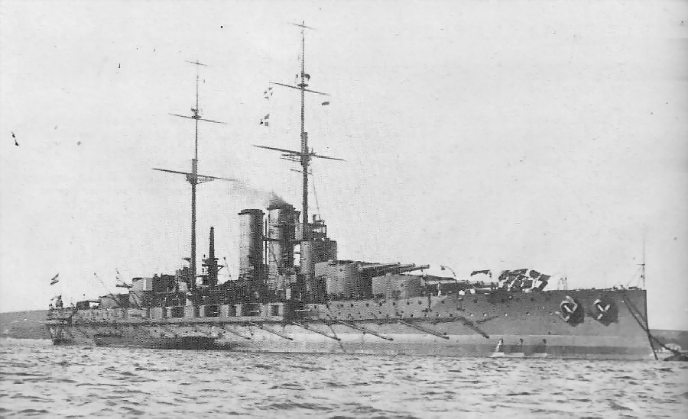
tegtthoff-osztályú csatahajó (dreadnought): tegetthoff, viribus unitis, prinz ugen, szent istván
Méret: 152,18 – 27,34 – 8,86 m
Vízkiszorítás: 20 013,5 / 21 595 t
Páncélzat: vízvonal 280-150, orr- és tatvért 150 (a páncéllemezek alatt 80 mm teakfa-alátét), fedélzet 48-30, pk. torony 280, lövegtornyok (fő-) 280, kazamata 180 mm
Hajtómű: 4 db Parsons-gőzturbina, 12 db olajbefecskendezéses Yarrow-kazán, 27 383 LE (csak 2 óráig tudta tartani)
Sebesség: 20,49 csomó
Fegyverzet: 12 (4x3) db 305 mm-es L/45 Skoda, 12 db 150 mm-es L/55 Skoda (kazamatákban), 18 db 70 mm-es L/50 Skoda ágyú, 2 db 70 mm-es L/18 Skoda csónaklöveg, 2 db 47 mm-es L/44 Skoda légvédelmi ágyú, 4 db 533 mm-es torpedóvető cső (14 db torpedó), 20 db C/10 akna
Személyzet: 37 + 1010 fő
Készült:
T.: Trieszt (STT), 1910. IX. 24. – 1912. III. 21. – 1913. VII. 14.
VU.: Trieszt (STT), 1910. VII. 24. – 1911. VI. 24. – 1912. X. 16.
PE.: Trieszt (STT), 1912. I. 16. - 1912. XI. 30. – 1914. VII. 108
SZI.:Fiume-Bergudi (Ganz-Danubius) 1912. I. 29. – 1914. I. 17. – 1915. XII. 13. -

Slide 18
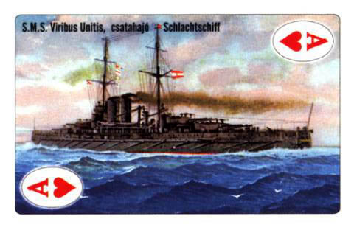
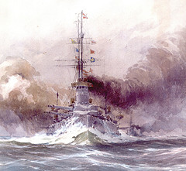
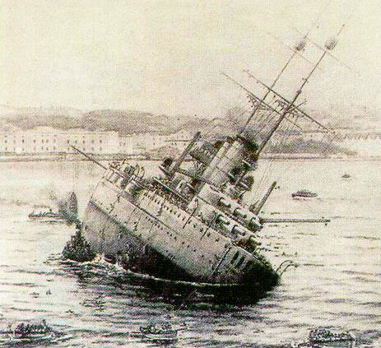
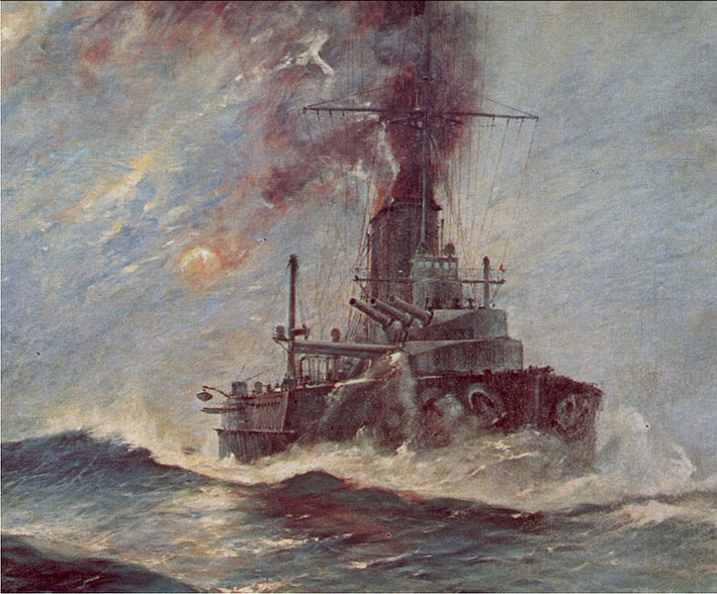
VIRIBUS UNITIS

Slide 19
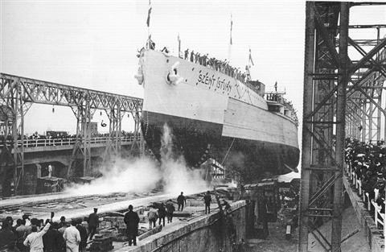
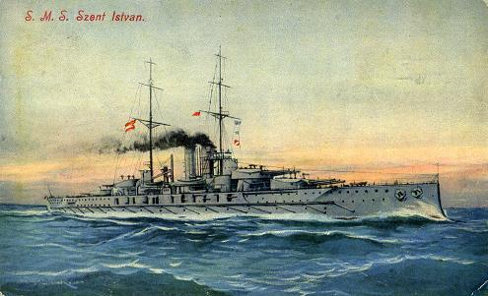
Szent istván

Slide 20
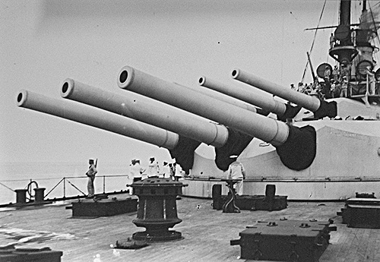
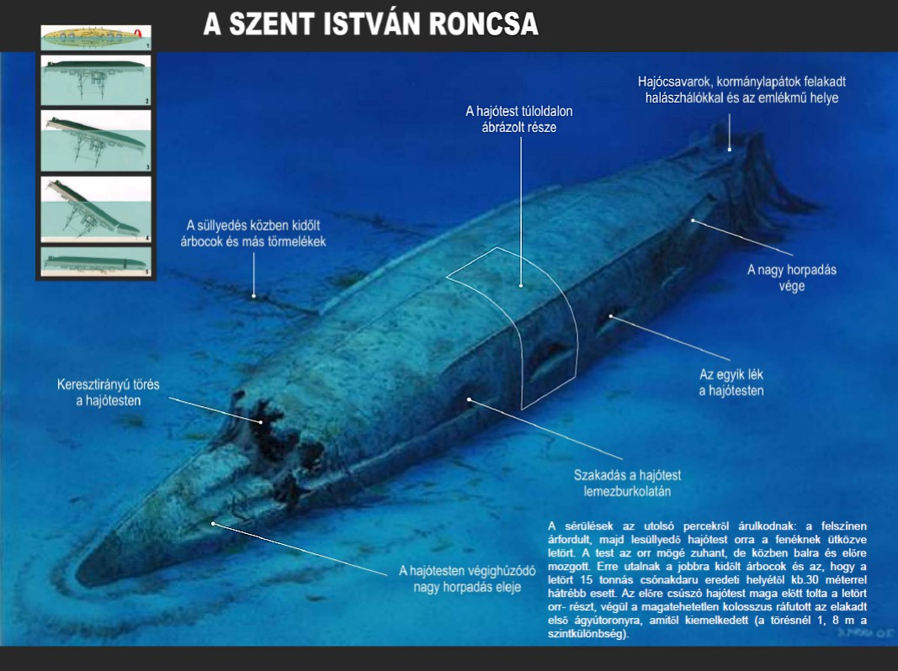
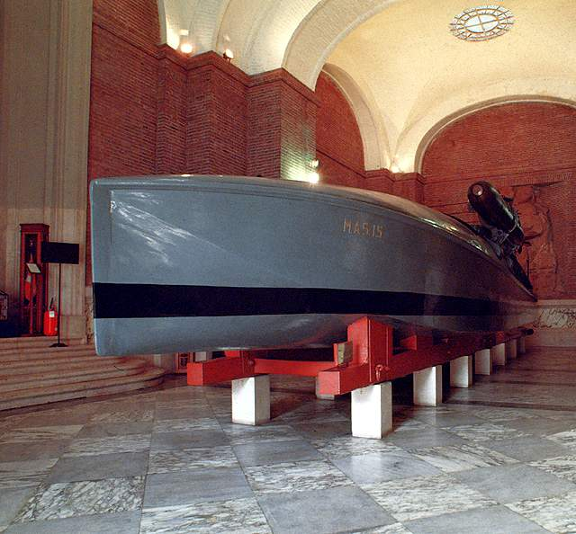
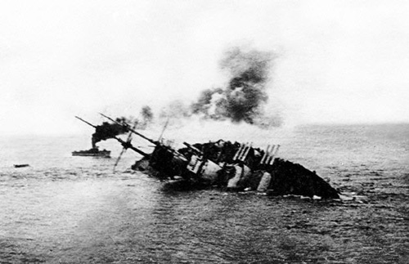
Szent istván

Slide 21
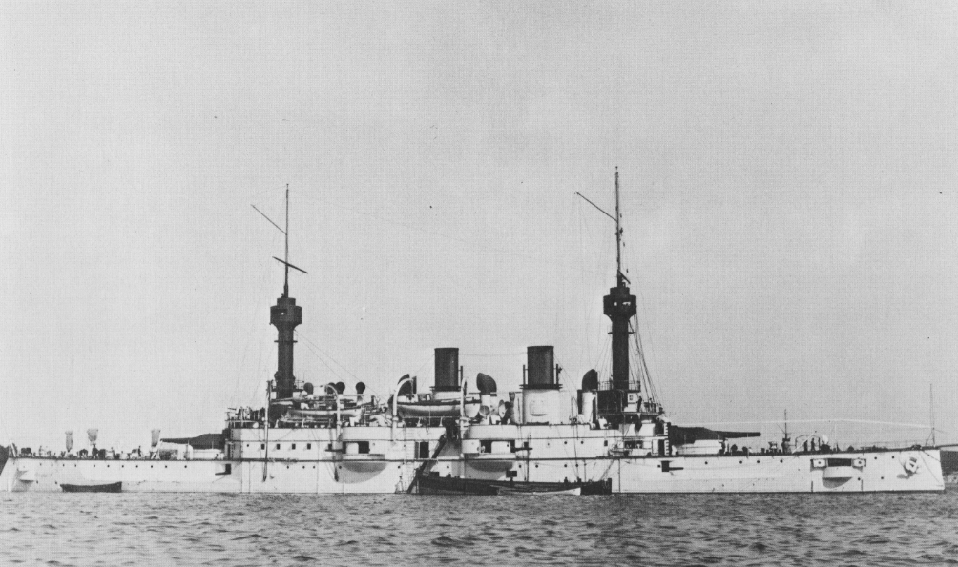
Kaiserin maria theresia páncélos cirkáló
Méret: 106,6 – 16,25 – 6,13 m
Vízkiszorítás: 5247 / 6122,5 t
Páncélzat: vízvonal 100, fedélzet 57-38, pk. torony 100, főlövegtornyok 100, kazamata 80 mm
Hajtómű: 2 db háromhengeres 3-os expanziójú gőzgép, 4 db hengeres vízcsöves ikerkazán, 9755 LE
Sebesség: 19,35 csomó
Fegyverzet: 2 db 240 mm-es L/35 Krupp, 8 db 150 mm-es L/35 Krupp (kazamatákban) ágyú, 2 db 70 mm-es L/15 gyorstüzelő, 12 db 47 mm-es L/44 gyorstüzelő, 2 db 47 mm-es L/43 gyorstüzelő ágyú,, 6 db 47 mm-es L/33 gyorstüzelő löveg, 2 db 70 mm-es L/18 csónakágyú, 4 db 450 mm-es torpedóvető cső
Személyzet: 27 + 447 fő (1907)
Készült:
Póla (Arzenál), 1891. X. 06. – 1893. IV. 29. – 1895. III. 24.

Slide 22
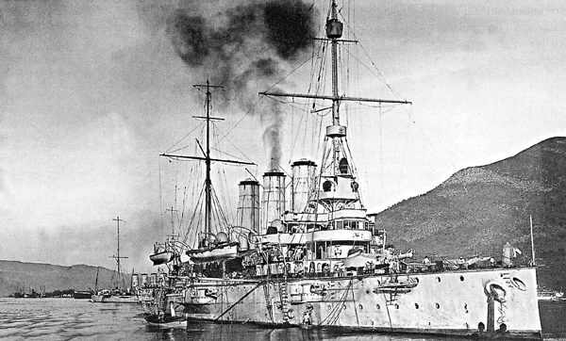
Kaiser Karl VI. páncélos cirkáló
Méret: 112,2 – 17,27 – 7,23 m
Vízkiszorítás: 6265,6 / 6973,7 t
Páncélzat: vízvonal 220, fedélzet 60, pk. torony 200, főlövegtornyok 200, kazamata 80 mm
Hajtómű: 2 db négyhengeres 3-os expanziójú gőzgép, 18 db Belleville-kazán, 12 300 LE
Sebesség: 20,83 csomó
Fegyverzet: 2 db 240 mm-es L/40 Krupp, 8 db 150 mm-es L/40 Skoda (kazamatákban) ágyú, 2 db 70 mm-es L/18 csónaklöveg, 16 db 47 mm-es L/44 Skoda gyorstüzelő, 2 db 47 mm-es L/33 Hotckiss gyorstüzelő ágyú, 2 db 450 mm-es torpedóvető cső (6 db torpedó)
Személyzet: 27 + 522 fő (1907)
Készült:
Trieszt (STT), 1896. VI. 01. – 1898. V. 12. – 1905. V. 23.

Slide 23
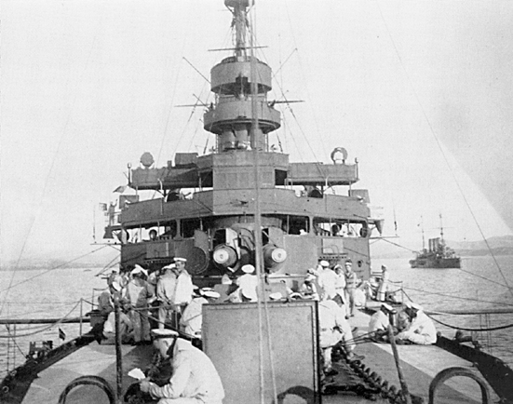
Sankt georg páncélos cirkáló
Méret: 124,3 – 19,01 – 7,41 m
Vízkiszorítás: 7406 / 8199 t
Páncélzat: vízvonal 210-165, fedélzet 60, pk. torony 200, főlövegtornyok 210, kazamata 150-135 mm
Hajtómű: 2 db négyhengeres 3-os expanziójú gőzgép, 12 db vízcsöves Yarrow-kazán, 14 860 LE
Sebesség: 20,49 csomó
Fegyverzet: 2 db 240 mm-es L/40, 5 db 190 mm-es, 4 db 150 mm-es L/40, 9 db 70 mm-es L/45 Skoda ágyú, 6 db 47 mm-es L/44 Skoda gyorstüzelő, 2 db 47 mm-es L/43 gyorstüzelő ágyú,, 4 db 37 mm-es Vickers szórólöveg, 2 db 70 mm-es L/18 csónakágyú, 2 db 450 mm-es torpedóvető cső (6 db torpedó)
Személyzet: 32 + 589 fő
Készült:
Póla (Arzenál), 1901. III. 11. – 1903. XII. 08. – 1905. VII. 21.

Slide 24
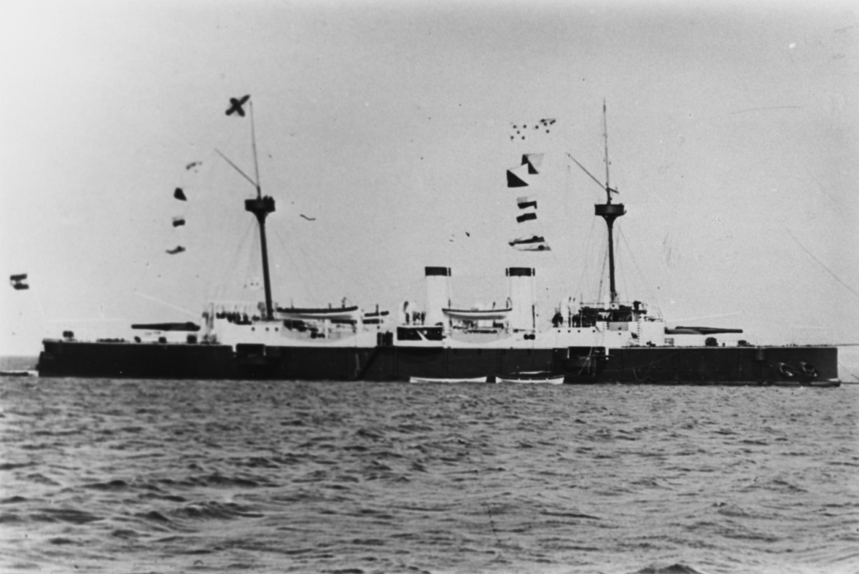
Kaiser franr joseph i -osztályú nagy (védett) cirkáló:
KAISER FRANZ JOSEPH I, KAISERIN ELISABETH
Méret: 103,68 – 14,75 – 6 m
Vízkiszorítás: 4063,7 / 4566,7 t
Páncélzat: ívelt páncélfedélzet 2x18,7 (oldala 2x28), pk-i torony 50, lövegtornyok 90-40 mm
Hajtómű: 2 db 3-os expanziójú gőzgép, 4 db kazán, 8743 LE
Sebesség: 20,49 csomó
Fegyverzet: 2 db 240 mm-es L/40 Krupp, 6 db 150 mm-es L/35 (4 lövegfedélzeten, 2 felsőfedélzet) löveg, 9 db 47 mm-es L/44 Hotchkiss gyorstüzelő, 2 db 70 mm-es Uchatius csónakágyú, 2 db 400 mm-es torpedóvető cső (16 db torpedó)
Személyzet: 367 fő
Készült:
KFJ.: Trieszt (STT), 1888. V. 18. – 1889. VII. 18. – 1890. VII. 02.
KE.: Póla (Arzenál), 1888. VII. … - 1890. IX. 25. – 1892. XI. 24.

Slide 25
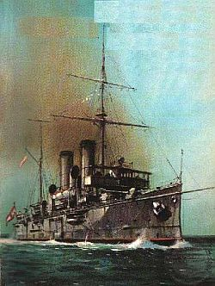
zenta-osztályú kiscirkáló:
ZENTA, ASPERN, SZIGETVÁR
Méret: 96,88 – 11,73 – 4,42 m
Vízkiszorítás: 2350 / 2543 t
Páncélzat: fedélzet 25-50, pk-i torony 50 mm
Hajtómű: 2 db négyhengeres 3-os expanziójú gőzgép, 8 db vízcsöves Yarrow-kazán, 8580 LE
Sebesség: 21,87 csomó
Fegyverzet: 8 db 120 mm-es L/40 löveg, 8 db 47 mm-es L/44 Skoda, 2 db 47 mm-es Hotsckiss gyorstüzelő ágyú, 2 db 450 mm-es torpedóvető cső (6 db torpedó)
Személyzet: 15 + 290 fő
Készült:
Z: Póla (Arzenál), 1896. VIII. 08. – 1897. VII. 18. – 1899. V. 28.
A: Póla (Arzenál), 1897. X. 04 - 1899. V. 03. – 1900. V. 29.
SZ: Póla (Arzenál), 1899. V. 26. – 1900. X. 29. – 1901. IX. 30.

Slide 26
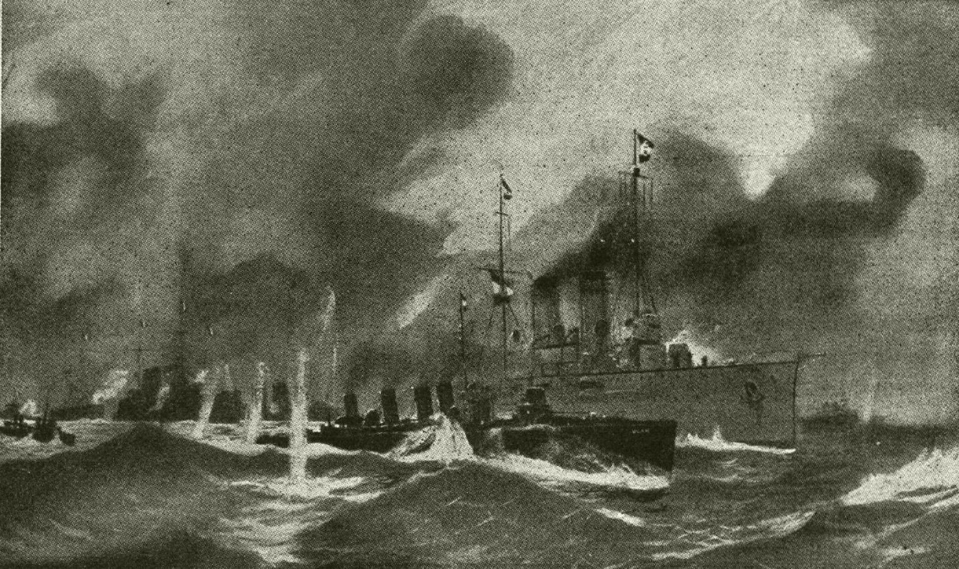
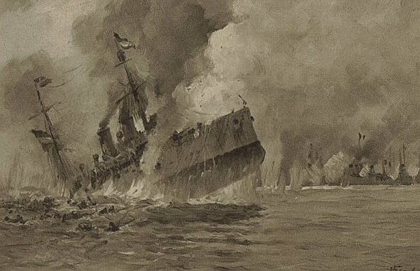
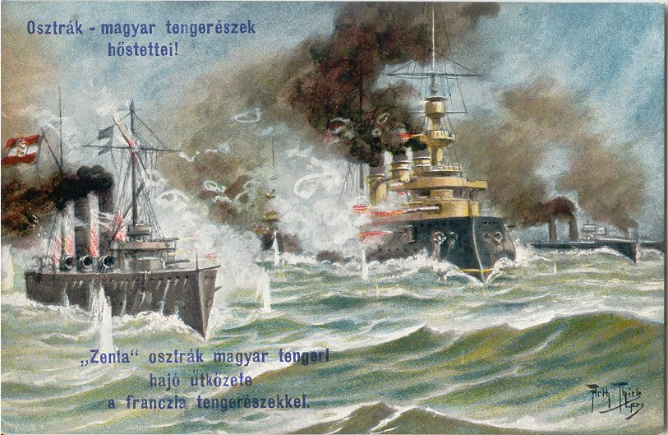
Zenta kiscirkáló és az ulan torpedóromboló az 1914. VIII. 16-i ütközetben

Slide 27
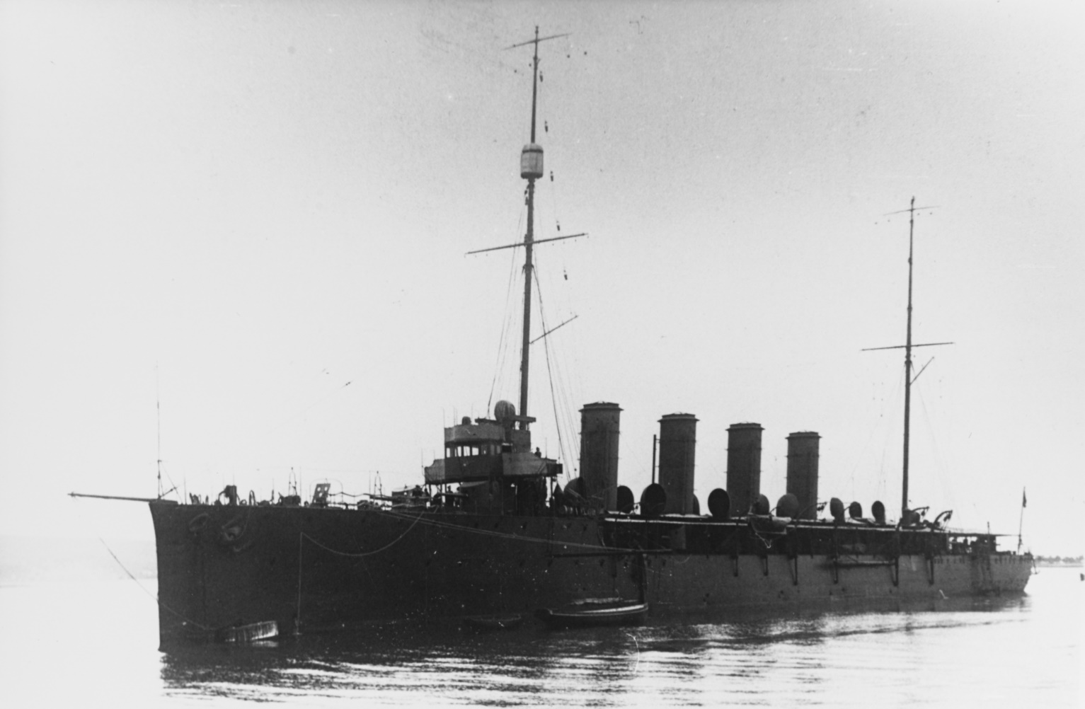
ADMIRAL SPAUN gyorscirkáló
Méret: 130,64 – 12,77 – 4,58 m
Vízkiszorítás: 3500 / 4007 t
Páncélzat: vízvonal 60, fedélzet 20 mm
Hajtómű: 2 db Parsons-gőzturbina, 16 db Yarrow-kazán, 25 250 LE
Sebesség: 27,07 csomó
Fegyverzet: 7 db 100 mm-es L/50 löveg, 1 db 47 mm-es csónaklöveg, 2 db 450 mm-es torpedóvető cső (6 db torpedó), aknatelepítő készülék 60 aknához
Személyzet: 17 + 294 fő (1910)
Készült:
Z: Póla (Arzenál), 1908. V. 30. – 1909. X. 30. – 1910. XI. 15.

Slide 28
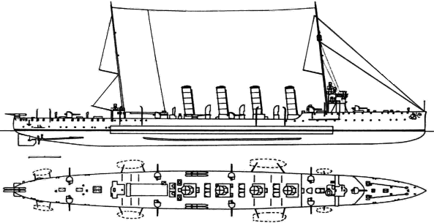
NOVARA-osztályú gyorscirkálók:
NOVARA, SAIDA, HELGOLAND
Méret: 130,64 – 12,77 – 4,95 m
Vízkiszorítás: 3500 / 4010,6 t
Páncélzat: vízvonal 60, fedélzet 20 mm, válaszfalak 60, pk-i torony 50, lövegpajzs 56, oldalvédelem 40-8-8 mm
Hajtómű: 2 db AEG Parsons-gőzturbina, 16 db Yarrow-kazán, 30 178 LE
Sebesség: 27 csomó
Fegyverzet: 9 db 100 mm-es L/50 löveg, 1 db 47 mm-es gyorstüzelő löveg, 1 db 47 mm-es L/44 csónaklöveg, 6 (3x2) db 533 mm-es torpedóvető cső
Személyzet: 20 + 320 fő
Készült:
N: Fiume (Ganz Danubius), 1912. II. 09. – 1913. II. 15. – 1915. I. 10.
S: Monfalcone (CNT), 1911. 09. – 1912. X. 26. – 1914. VIII. 01.
H: Fiume (Ganz Danubius), 1911. X. 28. – 1912. XI. 23. – 1914. VIII. 30.

Slide 29
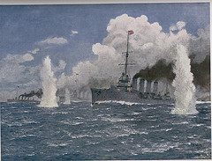
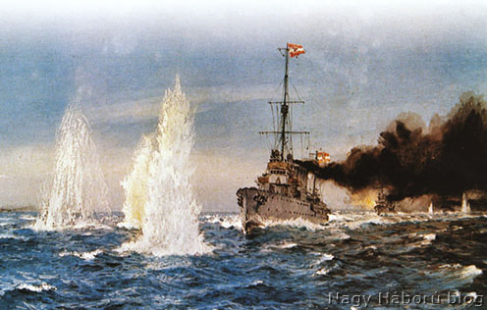
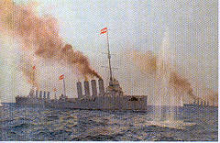
A novara-osztály egységei az 1917. V. 15-i otrantói ütközetben

Slide 30
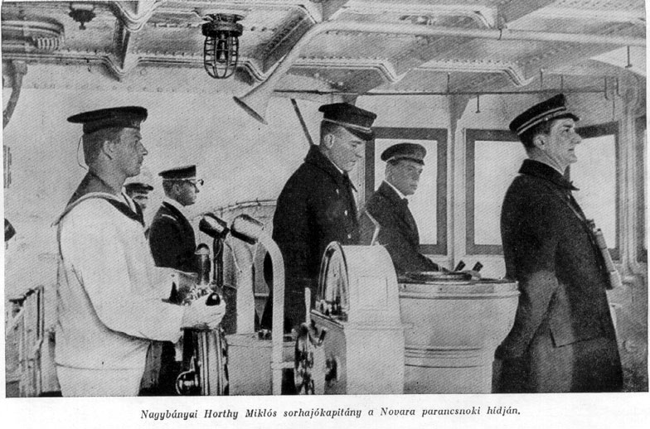
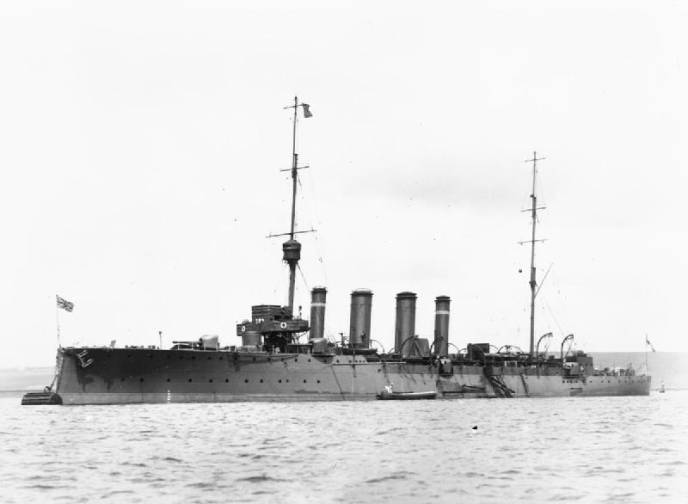
az 1917. V. 15-i otrantói ütközet résztvevői: horthy Miklós sorkapitány és az ellenfél zászlóshajója, a dertmouth cirkáló

Slide 31
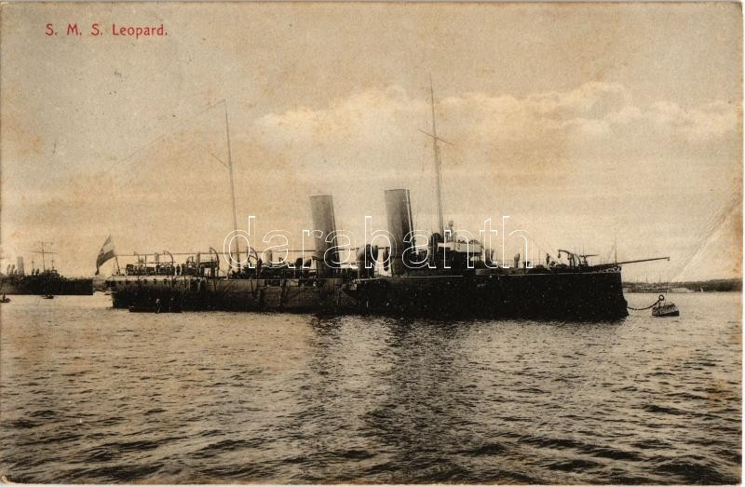
Torpedócirkálók:
PANTHER, LEOPARD, TIGER
Méret: 72,1 – 10,39 – 4,73 m
Vízkiszorítás: 1582 / 1720 t
Páncélzat: fedélzet 12 mm, gépházi tetők 50 mm
Hajtómű: 2 db álló, kéthengeres 3-szoros expanziójú gőzgép, 4 db hengeres kazán, 6380 LE
Sebesség: 18,74 csomó
Fegyverzet: 2 db 120 mm-es ágyú (lövegkarzaton), 4 db 47 mm-es gyorstüzelő löveg, 6 db 47 mm-es szórólöveg, 4 db 350 mm-es torpedóvető cső
Személyzet: 17 + 165 fő (1897)
Készült:
L: Newcastle (Amstrong), 1885. I. – 1885. IX. 10. – 1886. III. 21.
P: Newcastle (Armstrong), 1884. X. 29 – … – 1885. XII. 31.
T: Trieszt (STT), 1886. X. 05. – 1887. VI. 28. – 1888. III. 14. (Lacroma tengernagyi jacht)

Slide 32
Köszönöm a figyelmet !

